Slide 1
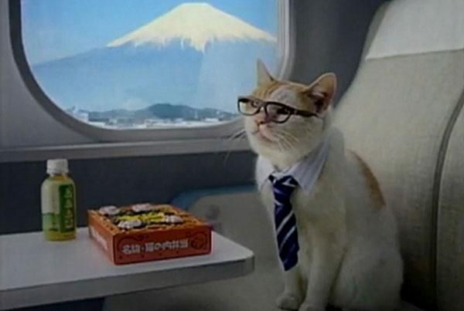
Vacation
休暇（きゅうか）
Conversation Japanese II
9月25日 火曜日

Slide 2
どんなお休み／休暇（か）がありますか？

Slide 3
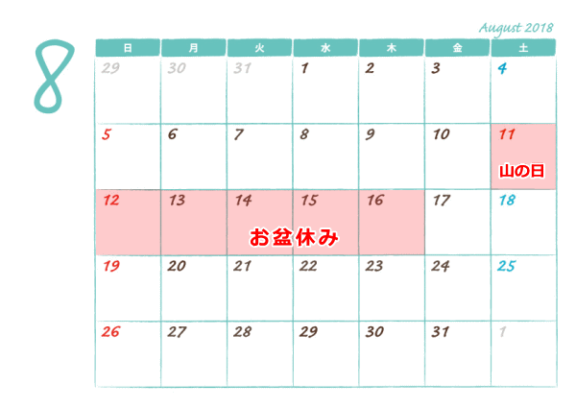

Slide 5
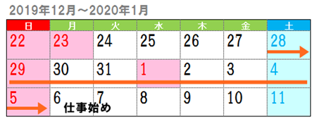

Slide 6
短いダイアローグを聞きましょう

Slide 7
ただしいものは？ Track 70
１．ホテルはとてもいそがしかったです。
２．男の人の休暇（きゅうか）はとても楽しかったです。
３．男の人は旅行（りょこう）の時いそがしかったです。

Slide 8
ただしいものは？
１．日本のお寺はきれいです。
２．日本のお寺は高いです。
３．日本のお寺は古いです。

Slide 9
休みの日のことを聞きましょう。
どんな質問（しつもん）をしますか？何が聞きたいですか？

Slide 10
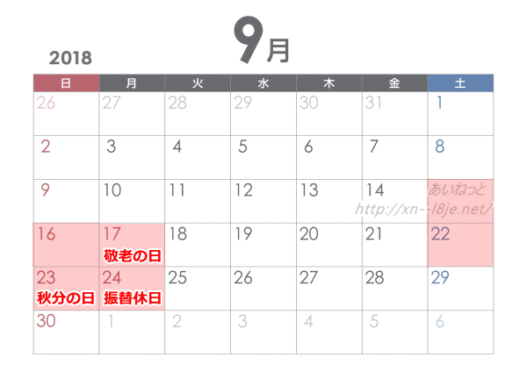
れんきゅう
９月の連休
３連休
５連休
９連休

Slide 11
一緒に行く人をさがそう！

Slide 12
A：こんどの連休、 プラハに買い物に行く んだけど
いっしょにどうですか？
B：いいですね。
私もちょうど に行きたかったんです。
or
ごめんなさい。せっかくだけど
んです。

Slide 13
見つけたあと…。
予定（よてい）をつくりましょう。
・まちあわせの時間
・まちあわせの場所（ばしょ）
・どこにとまりますか？（ホテルetc…)

